Slide 1
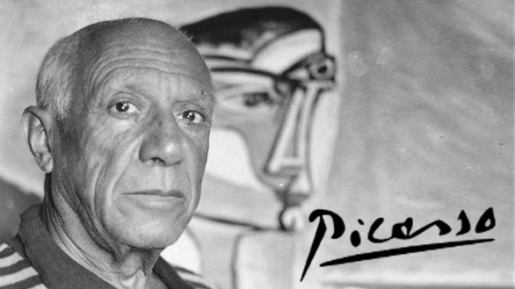

Slide 2
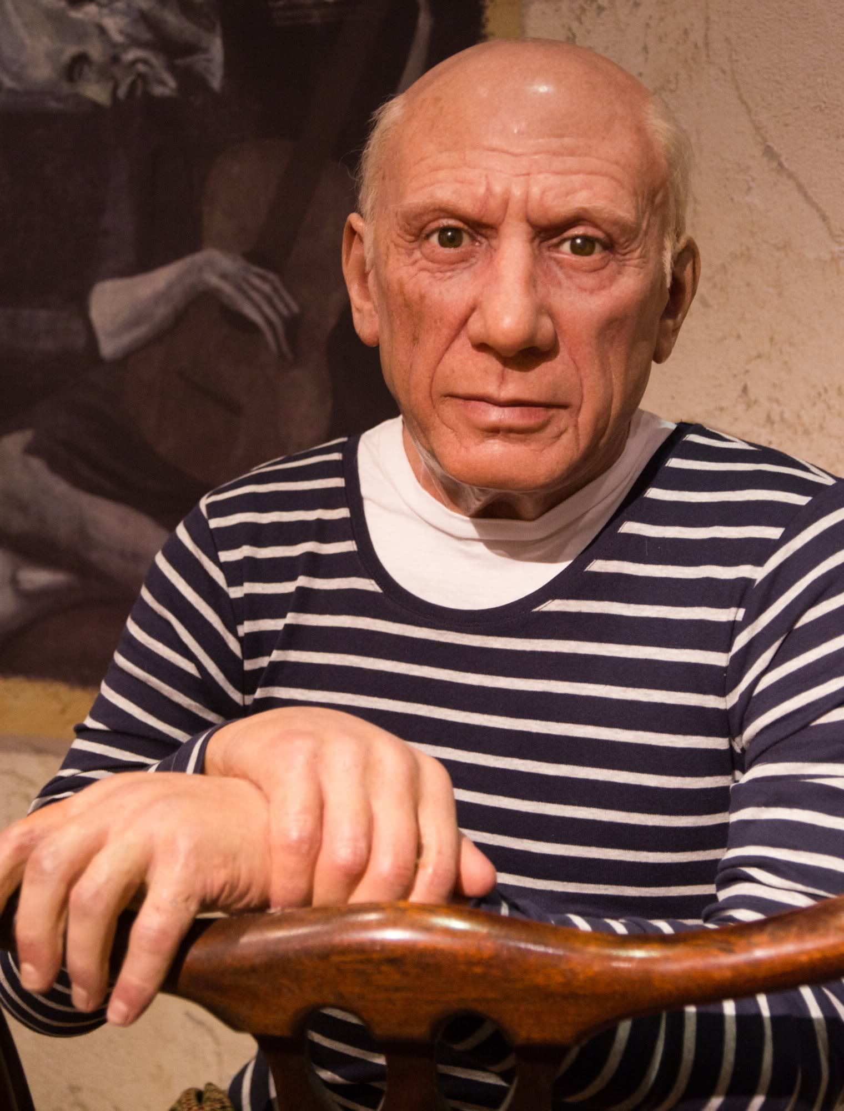
Pablo Diego José Francisco de Paula Juan Nepomuceno María de los Remedios Cipriano de la Santísima Trinidad Clito Ruiz y Picasso, poznatiji samo kao Pablo Picasso bio je španjolski slikar, suosnivač kubizma i jedan od najpoznatijih umjetnika 20. stoljeća.
Rođen je 1881., a umro 1973. godine.

Slide 3
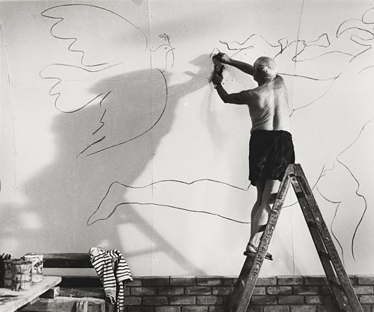
Njegova je darovitost bila izuzetna od najranijeg djetinjstva. Njegova prva riječ bila je „piz”, skraćeno od lápiz (što je španjolska riječ za olovku). Njegov otac, također umjetnik, obrazovao ga je od 7. godine. Nakon što je, igrom slučaja, dovršio očevu sliku golubova, otac mu je predao sve svoje kistove, boje i palete i nikada više nije slikao iz razloga što je slika bila zadivljujuće lijepa.

Slide 4
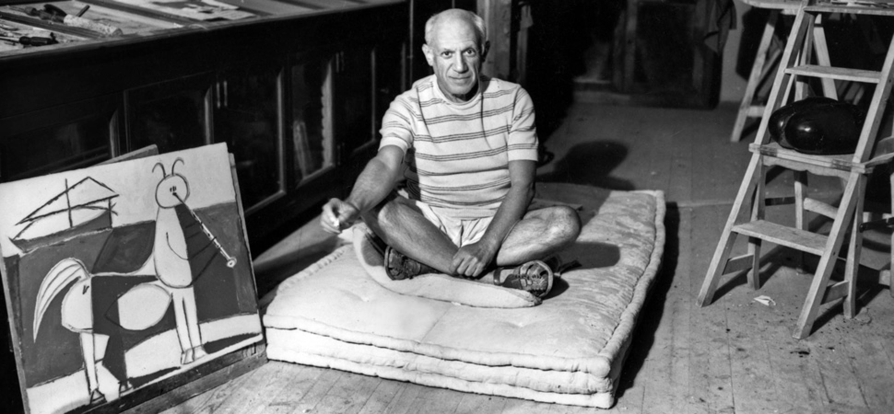
Sa 16 godina upisao se na Likovnu Akademiju San Fernando (Real Academia de Bella Atres de San Fernando) u mjestu La Coruna u Španjolskoj, gdje je nekada predavao njegov otac.
Umjetnički, bio je godinama ispred kolega u razredu koji su bili 5-6 godina stariji od njega. No, Picasso nije mogao podnijeti disciplinu i zbog toga je često bio kažnjavan.
U Barceloni, gdje je pohađao školu, kao i u Madridu gdje je bio svakodnevni posjetitelj muzeja Prado, ispitivao je sve u vezi sa slikarstvom, a sanjao je i o Parizu, kamo napokon stiže u listopadu 1900. godine.

Slide 5
U Parizu je 1905. upoznao i francuskoga slikara Henrija Matissea. Kao mladi umjetnik u Parizu, morao je zapaliti nekoliko svojih platna kako bi se ugrijao, a 1907. god. pada u depresiju i psihički oboljeva. No, nadahnut francuskim umjetnikom Paulom Cézanneom Picasso zajedno s francuskim slikarom Georgesom Braquom slika krajolike u stilu koji su kasnije kritičari nazvali „kockastim”, što je dovelo do naziva stila - „kubizam”. Neki od njihovih radova iz tog razdoblja toliko slični da ih je teško razlikovati.

Slide 6
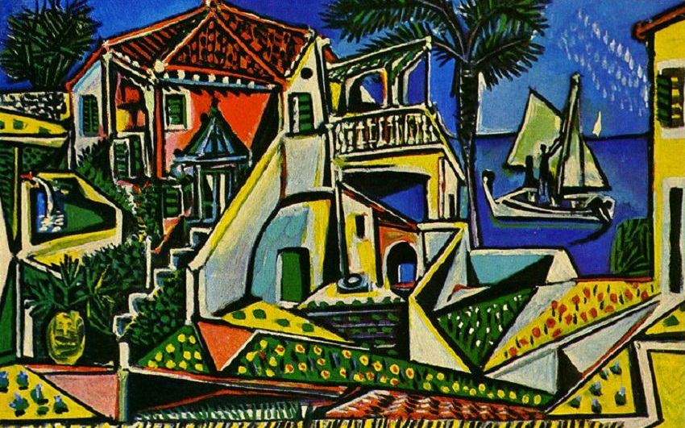
Mediteranski krajolik, 1953.

Slide 7
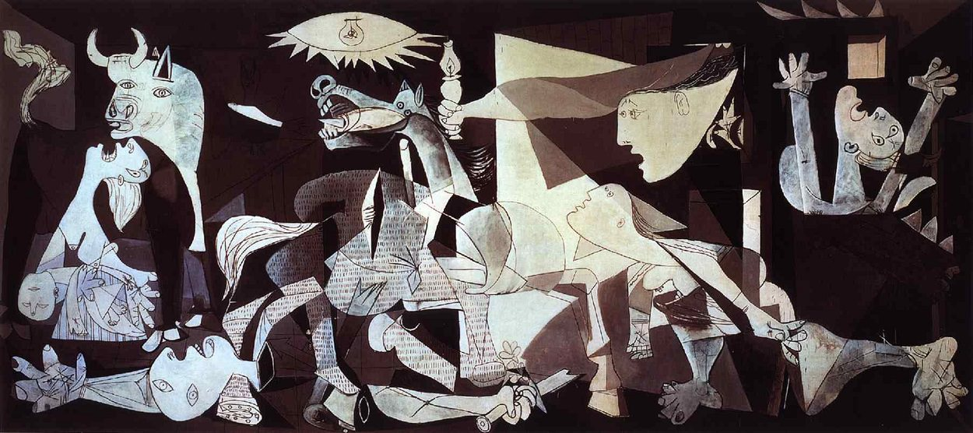
Nakon Francovog napada na mjesto Guernica u Baskiji 26. travnja 1937. god., tijekom Španjolskog građanskog rata odlučuje naslikati sliku koja će opisati taj događaj. Slika Guernica je dovršena za manje od dva mjeseca i bila je izložena u Španjolskom paviljonu u Parizu za svjetsku izložbu.

Slide 8
PICASSOVI AUTOPORTRETI

Slide 9
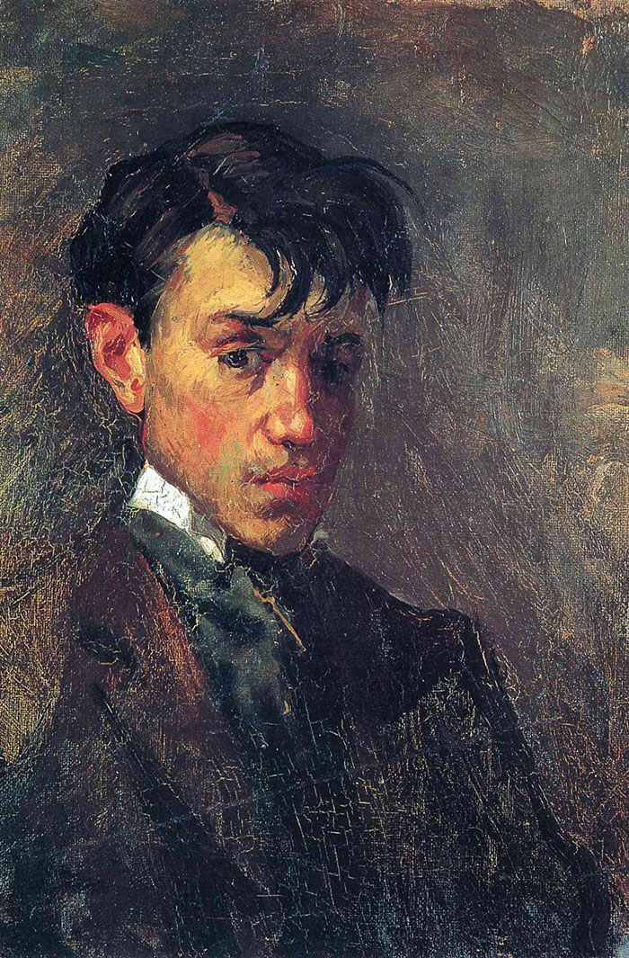
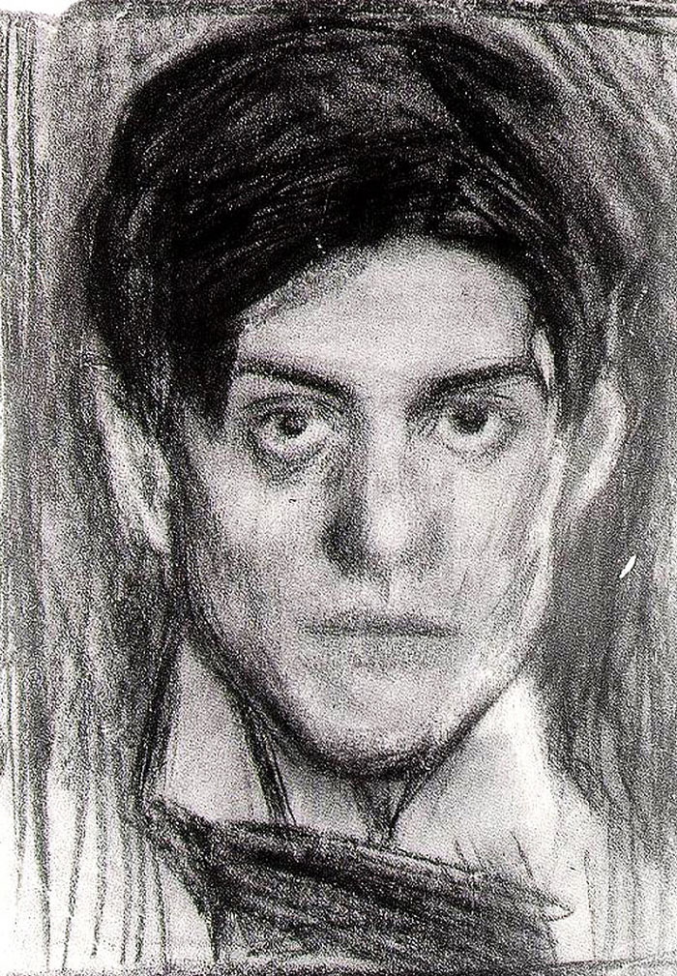
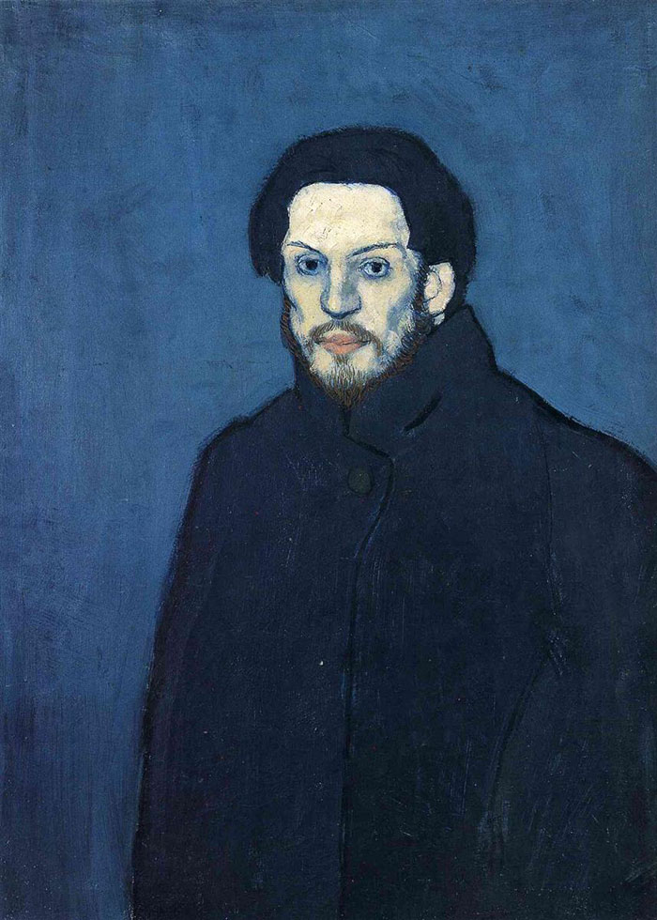
15 godina (1896)
18 godina (1900)
20 godina(1901)

Slide 10
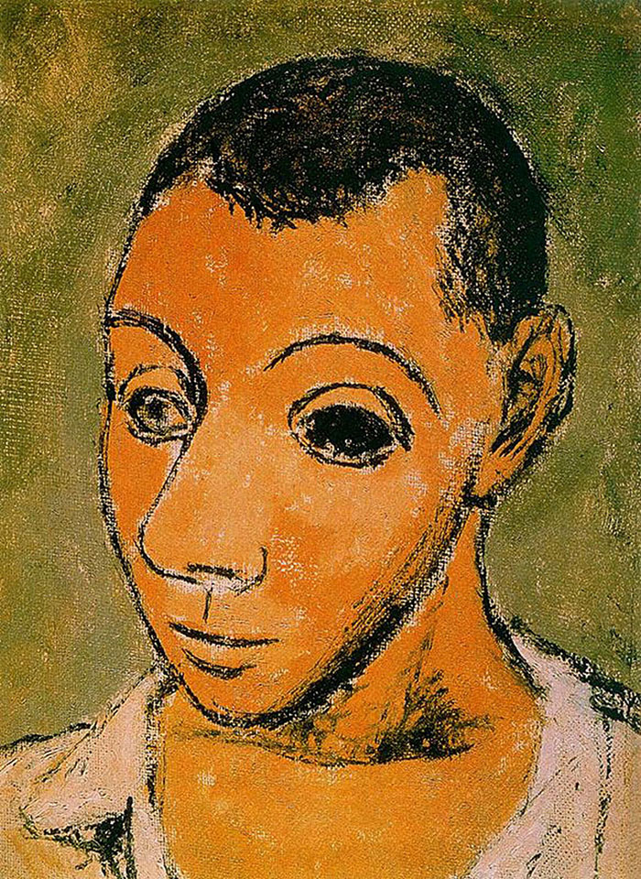
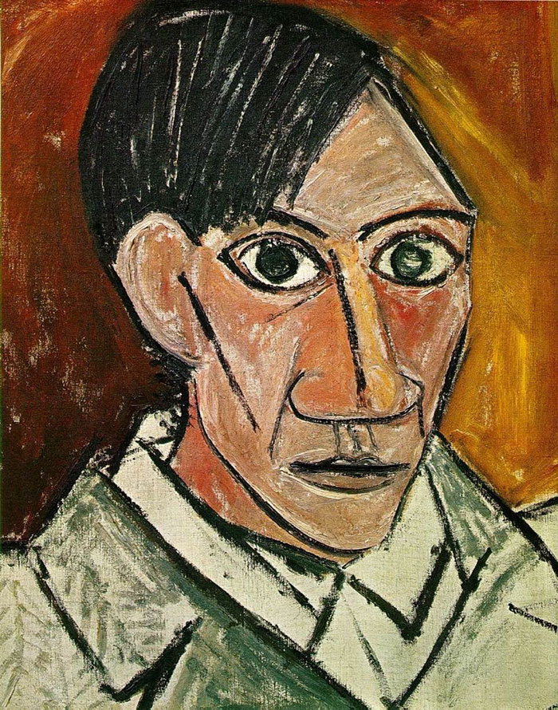
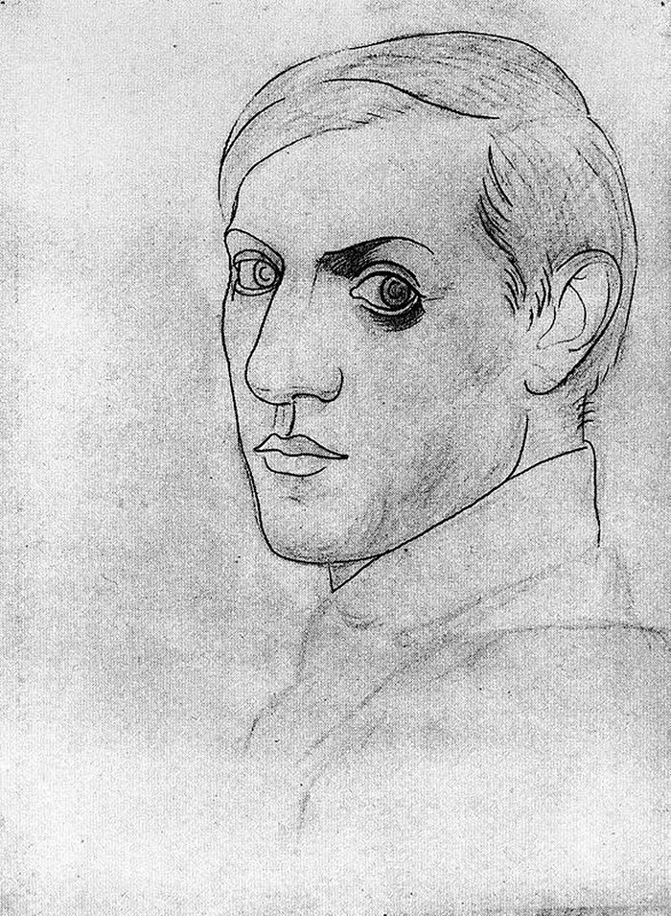
24 godina(1906)
25 godina(1907)
35 godina(1917)

Slide 11
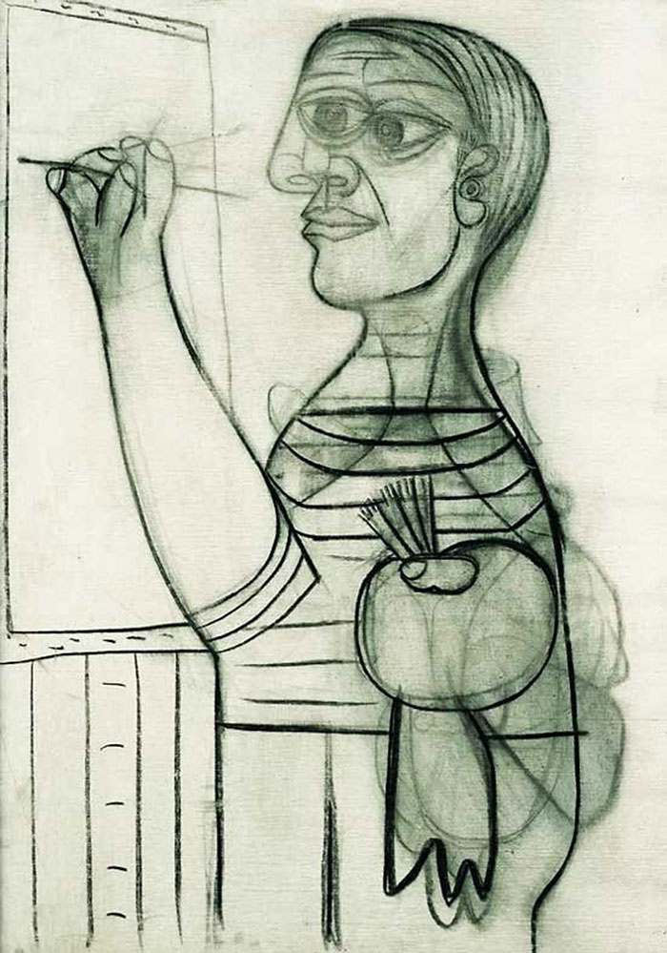
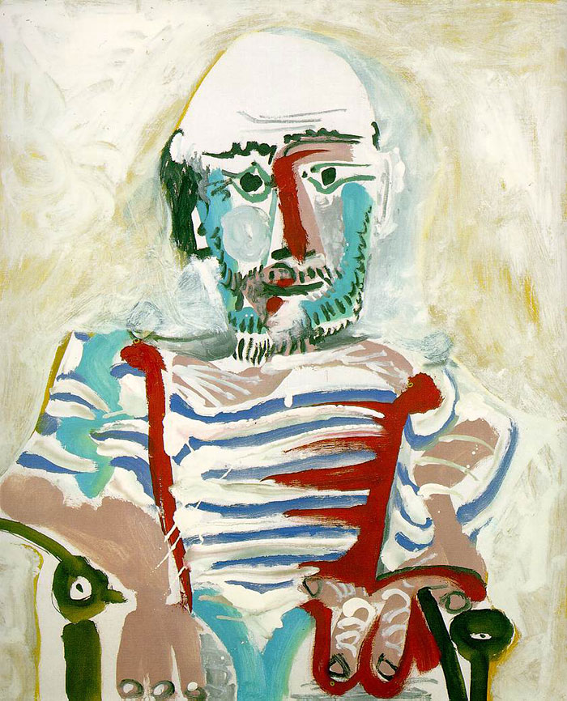
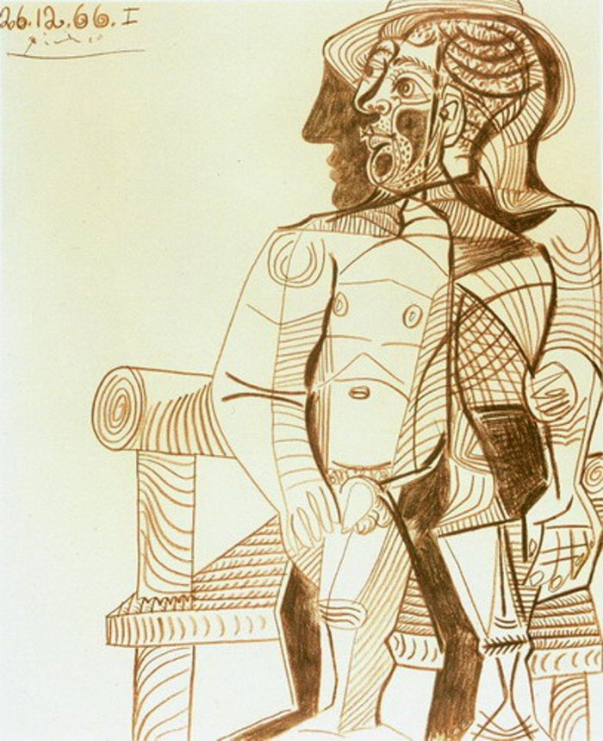
56 godina(1938)
83 godina(1965)
85 godina(1966)

Slide 12
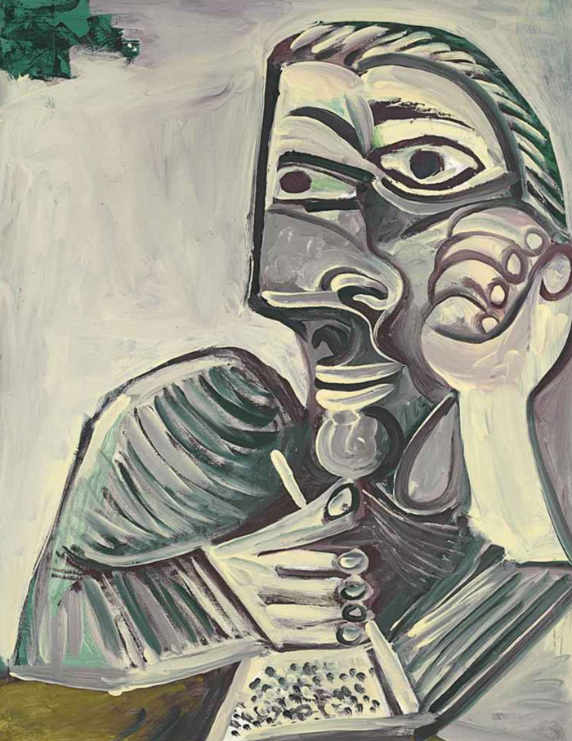
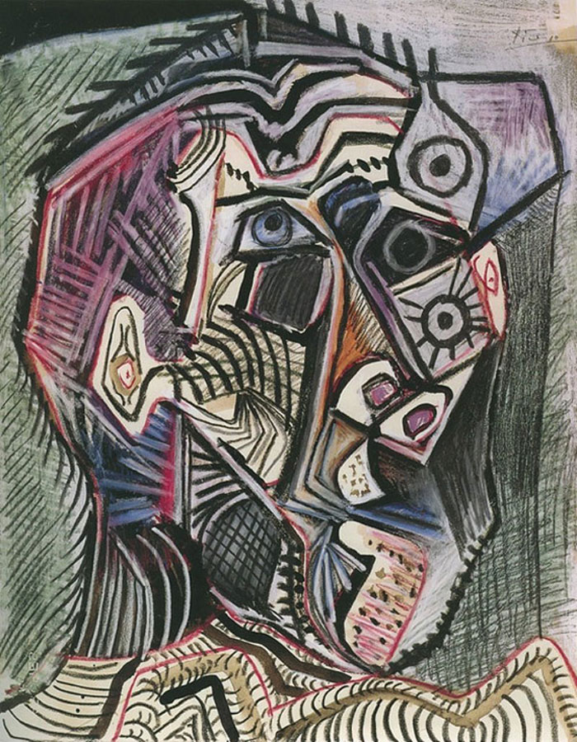
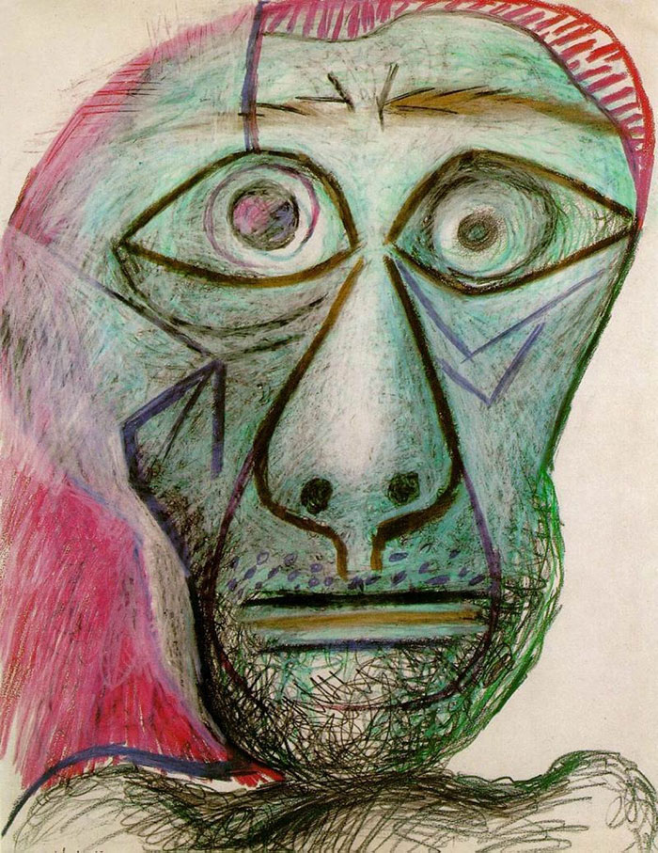
89 godina(1971)
90 godina(1972)
90 godina(1972)

Slide 13
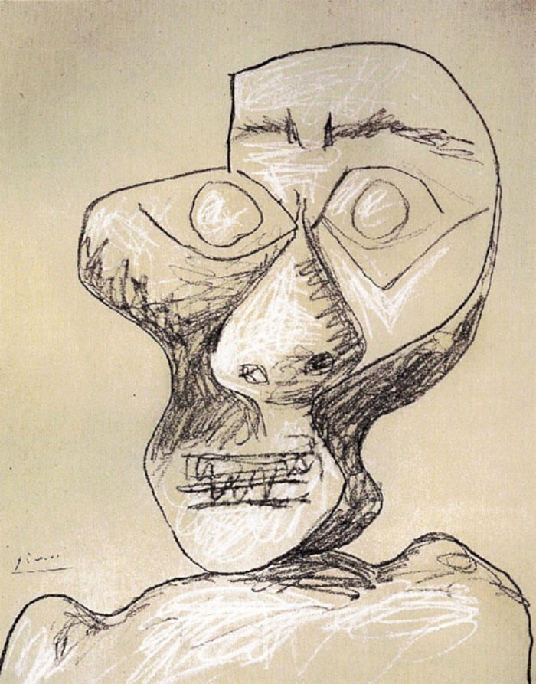
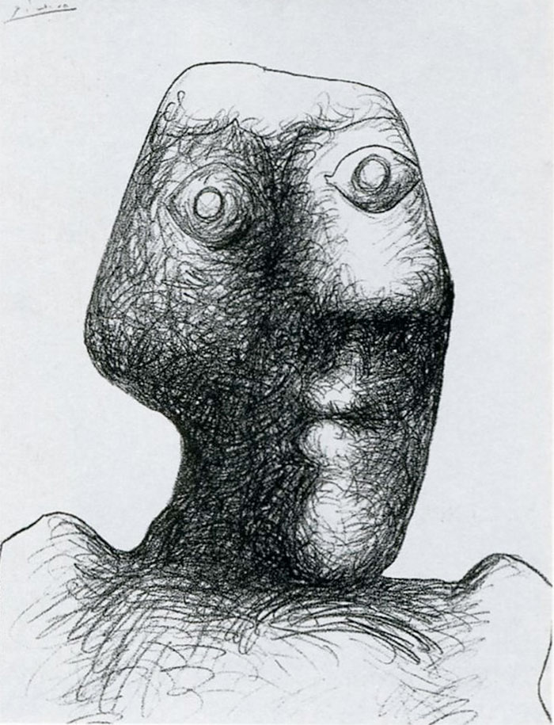
90 godina(1972)
90 godina(1972)

Slide 14
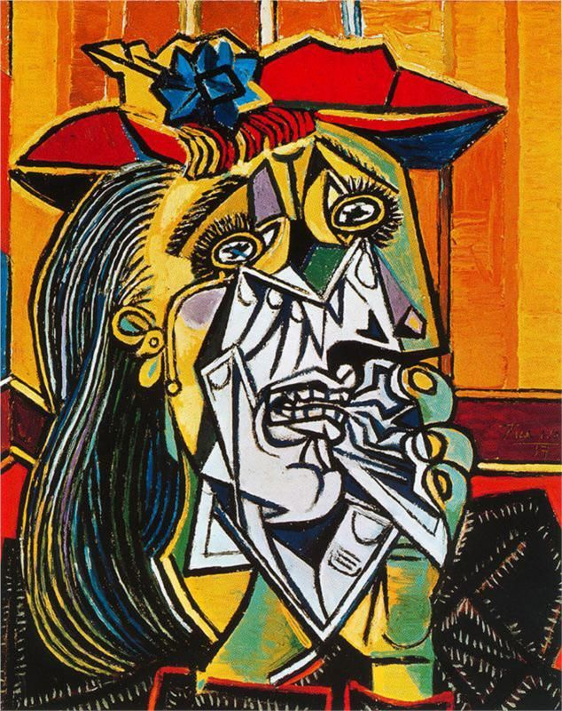
Žena koja plače (1937)

Slide 15
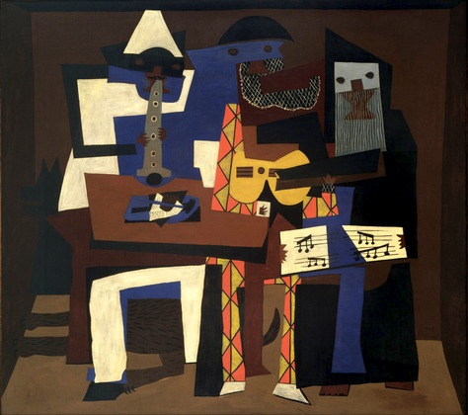
Tri glazbenika (1921)

Slide 16
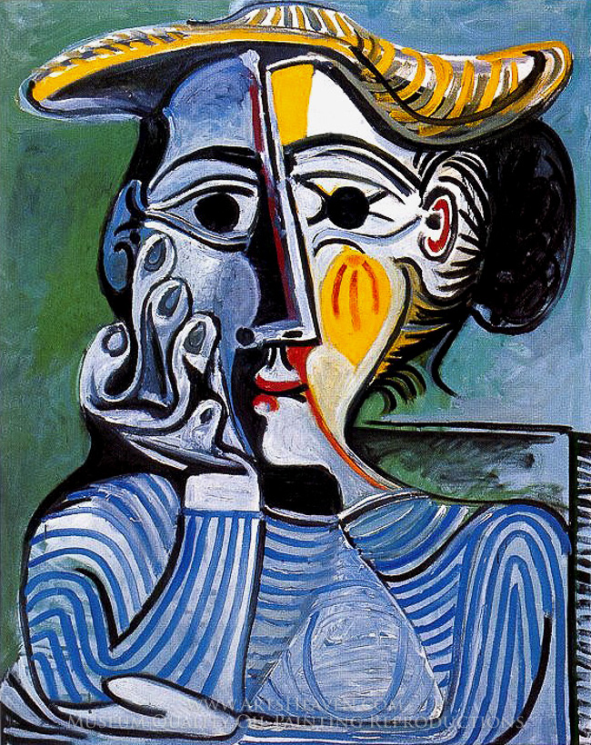
Žena sa žutim šeširom (Jacqueline) (1961)

Slide 17
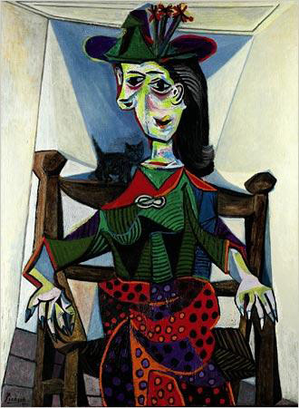
Dora Maar (1941)

Slide 18
ZADATAK

Slide 19
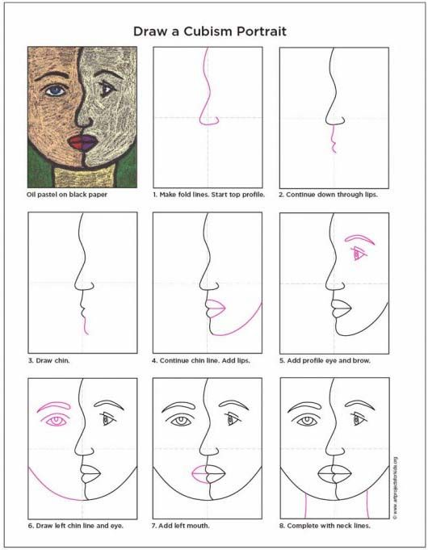

Slide 23
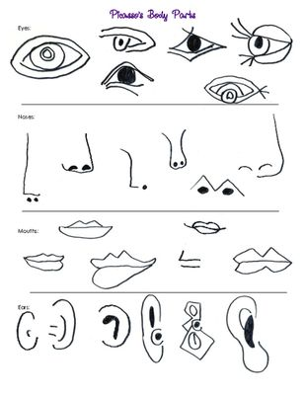

Slide 24
